Slide 1
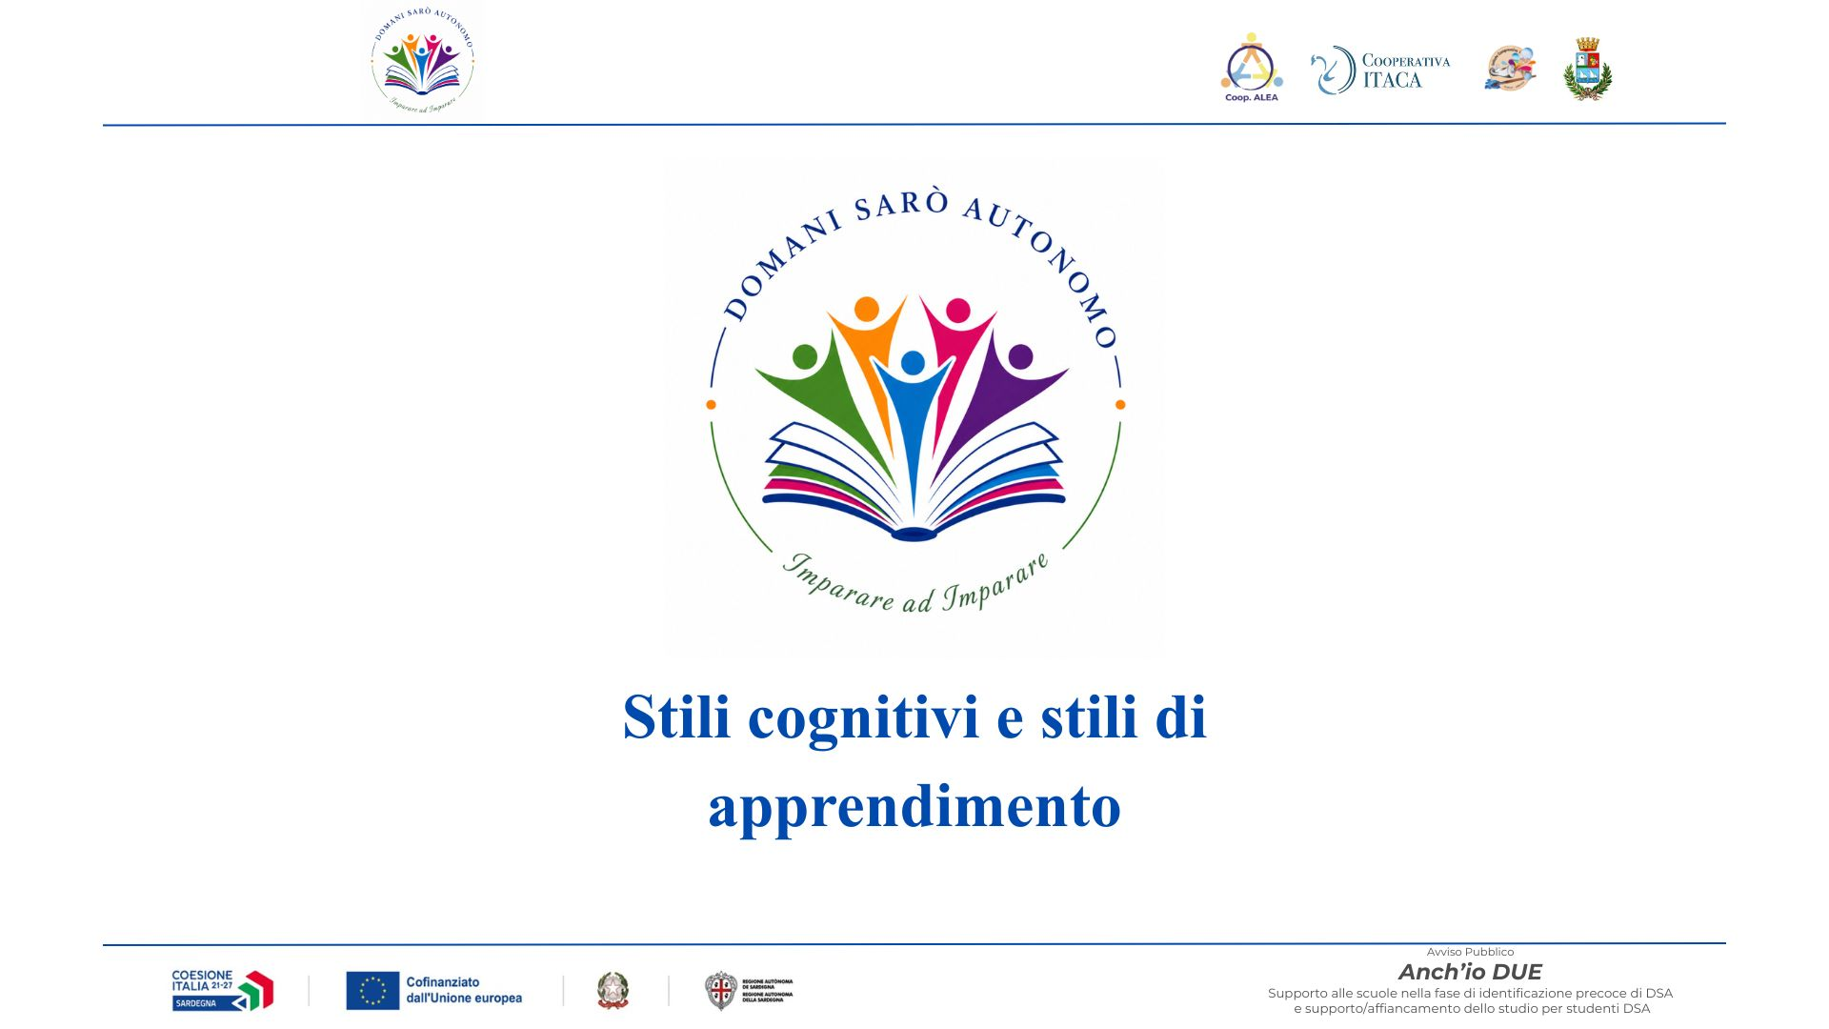

Slide 2

Stili Cognitivi e Stili di Apprendimento
Un percorso per comprendere come ogni studente elabora le informazioni, apprende e si sviluppa in modo unico. Esploreremo le differenze individuali, le tipologie di stili cognitivi e le strategie per una didattica personalizzata e inclusiva.
ELABORAZIONE DELLE INFORMAZIONI
DIFFERENZE INDIVIDUALI
APPRENDIMENTO PERSONALIZZATO

Slide 3

Definizioni Fondamentali
Prima di approfondire, è essenziale distinguere i concetti chiave che guidano questo percorso. Comprendere la differenza tra stile cognitivo e stile di apprendimento è il primo passo per una didattica consapevole.
Stile Cognitivo
Stile di Apprendimento
È il modo di pensare abituale di una persona: il pattern mentale con cui si elaborano le informazioni, si risolvono problemi e si prendono decisioni. È stabile nel tempo e caratterizza l'approccio cognitivo individuale.
È il modo di imparare preferito da ciascuno studente: l'insieme di strategie e approcci che facilitano l'acquisizione di nuove conoscenze e competenze. Si manifesta nelle preferenze sensoriali e metodologiche.
Conoscere questi stili permette di valorizzare le potenzialità di ogni studente.

Slide 4
Strategia e Stile: Qual è la Differenza?
Spesso i due termini vengono confusi, ma rappresentano concetti distinti con implicazioni pratiche diverse nella didattica.
Strategia
Stile
Una scelta specifica e consapevole adottata per affrontare un compito o risolvere un problema. È flessibile e può essere modificata in base al contesto e agli obiettivi.
Una modalità abituale e ricorrente di affrontare le situazioni cognitive. È più stabile nel tempo e riflette la personalità cognitiva dell'individuo.
Comprendere questa distinzione aiuta l'insegnante a progettare interventi didattici più mirati ed efficaci, riconoscendo quando intervenire sulle strategie e quando rispettare lo stile dello studente.

Slide 5

Perché è Importante Conoscerli?
Motivazione
Riconoscere lo stile dello studente aumenta la sua motivazione intrinseca. Quando si sente compreso e valorizzato, partecipa con maggiore entusiasmo e impegno alle attività didattiche.
Personalizzazione
La conoscenza degli stili permette di adattare metodi, materiali e attività alle esigenze specifiche di ciascuno, rendendo l'apprendimento più efficace e accessibile per tutti.
Successo Scolastico
Una didattica rispettosa degli stili cognitivi favorisce il successo formativo, riduce l'insuccesso e supporta il benessere emotivo e cognitivo degli studenti nel lungo periodo.

Slide 6
Differenze Individuali e Ruolo dell'Insegnante
Valorizzare le Diversità
Il Ruolo dell'Insegnante
Ogni studente porta con sé un patrimonio cognitivo unico. Le differenze individuali non sono ostacoli, ma risorse preziose per la classe. Una didattica inclusiva le riconosce e le trasforma in opportunità di crescita collettiva.
L'insegnante è il regista dell'apprendimento: il suo compito non è uniformare, ma valorizzare.
Mostrare interesse autentico per ogni studente
Stimolare la motivazione attraverso proposte diversificate
Attivare le risorse personali di ciascuno
Inclusione attiva di tutti gli stili
Potenziamento delle potenzialità individuali
Creazione di un ambiente di apprendimento ricco

Slide 7
Tipologie di Stili Cognitivi
Esistono diverse dimensioni lungo le quali si declinano gli stili cognitivi. Conoscerle permette di leggere la varietà della classe con maggiore consapevolezza.
Globale / Analitico
Verbale / Visuale
Convergente / Divergente
Il pensiero globale coglie l'insieme; quello analitico scompone nei dettagli.
Preferenza per il linguaggio scritto/orale o per immagini e rappresentazioni grafiche.
Il convergente cerca la soluzione corretta; il divergente genera molteplici possibilità.
Sistematico / Intuitivo
Impulsivo / Riflessivo
Approccio metodico e sequenziale vs. approccio creativo e per intuizione.
Velocità di risposta e tendenza a riflettere prima di agire.

Slide 8

Gli Stili di Apprendimento di Kolb
David Kolb ha elaborato un modello che distingue quattro stili di apprendimento basati su come le persone percepiscono e processano le esperienze. Ogni stile combina preferenze diverse nel ciclo di apprendimento esperienziale.
Convergente
Preferisce applicare idee e teorie a problemi pratici. Eccelle nella risoluzione di problemi e nelle decisioni.
Divergente
Osserva da molte prospettive e genera idee creative. Ama il brainstorming e le attività immaginative.
Assimilativo
Costruisce modelli teorici chiari. Preferisce lezioni strutturate e tempo per riflettere in autonomia.
Accomodativo
Impara facendo e attraverso l'esperienza diretta. Ama le sfide e si adatta bene ai cambiamenti.

Slide 9
Stili Cognitivi, DSA e Strategie Efficaci
Stili Cognitivi e DSA
Strategie Efficaci
Per gli studenti con Disturbi Specifici dell'Apprendimento, la conoscenza degli stili cognitivi è ancora più cruciale. Una didattica inclusiva che rispetti il profilo cognitivo:
Adattare la didattica agli stili significa dotarsi di strumenti concreti:
Strumenti adeguati: mappe, schemi, materiali multimediali
Metodo di studio: insegnare come studiare, non solo cosa studiare
Autonomia: favorire la progressiva indipendenza nell'apprendimento
Aumenta la motivazione e l'autostima
Permette una reale personalizzazione del percorso
Riduce le barriere all'apprendimento

Slide 10
Questionari, Valutazione e Metacognizione
Per valorizzare gli stili cognitivi in classe, è necessario prima riconoscerli attraverso strumenti adeguati e poi sviluppare la consapevolezza dello studente sul proprio modo di apprendere.
Osservazione
Questionari
Consapevolezza e Metacognizione
L'osservazione sistematica in classe è il primo strumento: permette di cogliere comportamenti, preferenze e strategie spontanee degli studenti nel contesto reale di apprendimento.
Strumenti strutturati aiutano a identificare gli stili dominanti. La somministrazione deve essere accompagnata da una restituzione che favorisca la consapevolezza dello studente.
Conoscere sé stessi come apprenditori è il fondamento della metacognizione. Lo studente che comprende il proprio stile può scegliere strategie efficaci e sviluppare un metodo di studio autonomo.
Ogni studente è unico. Valorizzare le differenze e favorire la consapevolezza metacognitiva sono le chiavi per il successo formativo di ciascuno.

Slide 11

Grazie per l'attenzione!
Comprendere gli stili cognitivi e di apprendimento non è solo una questione metodologica: è una scelta etica e professionale che mette al centro lo studente nella sua unicità.
Ricorda
Agisci
Ogni studente è unico e porta con sé risorse preziose da valorizzare.
Adatta la tua didattica, osserva, ascolta e personalizza il percorso.
Cresci
Favorisci la metacognizione e l'autonomia per un successo duraturo.

